Slide 1
Organização e Métodos
Organização, Sistemas e Métodos é uma área clássica da administração que lida com um conjunto de técnicas que tem como objetivo principal aperfeiçoar o funcionamento das organizações, com a responsabilidade de executar as atividades de levantamento, análise, elaboração e implementação de sistemas administrativos na empresa.

Slide 2
A área de Organização e Métodos deve propor:
análise e racionalização dos processos administrativos, sistemas e fluxos de trabalho;
b) buscar a padronização dos métodos, procedimentos e layout dos impressos;
c) estudo de tempos e movimentos;
d) desenvolvimento de projetos de layout (Organização do Ambiente Físico);
e) análise, delineamento e racionalização de formulários;
f) elaboração de instrumentos internos de comunicações administrativas, como: Regulamentos, diretrizes, regimentos internos, normas, instruções, rotinas e temas afins;
g) trabalhar em equipe com a área de sistemas, compondo ou não grupos-tarefas;
i) implantação de novas tecnologias;
j) criar meios para que as informações sejam transmitidas com rapidez e qualidade;
k) treinamento dos colaboradores;
l) informatização da organização, com planejamento.

Slide 3
Departamento de Organização e Métodos :
DIREÇÃO:
Responsável pela direção geral do departamento e demais gerências setoriais, anunciando os projetos/estudos que devem ser realizados, suas prioridades, designar equipes responsáveis, nomear coordenadores dos projetos, assim como coordenadores funcionais (que poderão dar apoio aos projetos de acordo com a sua natureza específica).

Slide 4
Departamento de Organização e Métodos:
GERÊNCIA DE PROJETOS:
Responsável pela condução de projetos e estudos em execução, desde o planejamento, proposição e implementação da política de gerência de projetos, além de propiciar treinamento em matéria de técnicas de modelos de análise administrativa para todos, devendo também dar condições de trabalho aos coordenadores.

Slide 5
Departamento de Organização e Métodos:
COORDENADORES:
São responsáveis pelo desenvolvimento de manutenção dos planos, fornecimento de cronogramas e orientação financeira, assim como avaliação e informações sobre o projeto em andamento.

Slide 6
Departamento de Organização e Métodos:
GERÊNCIA INSTITUCIONAL:
Responsável pelas pesquisas e estudos, visando assessorar a administração estratégica, quanto à definição de políticas e diretrizes gerais para a empresa, envolvendo as gerências setoriais, estudando o ciclo de vida das organizações, linhas de produtos, lucratividade, mercados atendidos, impactos dos ambientes sobre a organização e o os problemas correlatos.

Slide 7
Departamento de Organização e Métodos:
GERÊNCIA DE PROCESSOS ORGANIZACIONAIS:
Responsável pelos estudos, junto aos gerentes setoriais, visando assessorar a administração estratégica no design organizacional, compreendendo a estrutura organizacional.

Slide 8
Departamento de Organização e Métodos:
GERÊNCIA DE PROCESSOS E MÉTODOS DE TRABALHO
Responsável pela definição dos sistemas, processos e métodos de trabalho, como: fluxogramas, formulários, manuais, análise de trabalho, estudo de tempos e movimentos e projetos de layout, com a efetiva participação do usuário

Slide 9
ESTUTUTURA ORGANIZACIONAL
Ela deve ser delineada de acordo com os objetivos e estratégias estabelecidas pela empresa. Estrutura organizacional é o conjunto ordenado de responsabilidades, autoridades, comunicações e decisões das unidades organizacionais dentro de uma empresa.

Slide 10
COMPONENTES DA ESTRUTURA ORGANIZACIONAL
Sistema de responsabilidade:
Departamentalização;
Linha e assessoria ;
Especialização do Trabalho.

Slide 11
COMPONENTES DA ESTRUTURA ORGANIZACIONAL
Sistema de autoridade:
Amplitude administrativa e níveis hierárquicos;
Delegação;
Descentralização/Centralização.

Slide 12
COMPONENTES DA ESTRUTURA ORGANIZACIONAL
Sistema de comunicação: resultado da interação entre as unidades organizacionais (o que, como, quando, de quem e para quem comunicar).

Slide 13
Organograma
É a representação gráfica dos níveis hierárquicos da estrutura organizacional, com o objetivo de estabelecer a divisão do trabalho e estabelecer relações superior – subordinado.

Slide 14
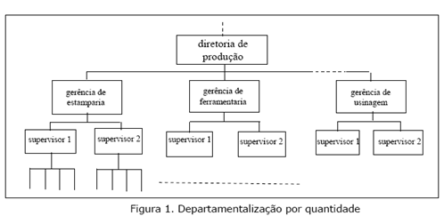
Tipos de Departamentalização
1. Departamentalização por quantidade
Esse tipo de departamentalização envolve agrupar um certo número de pessoas que têm obrigação de executar tarefas sob as ordens de um superior.

Slide 15
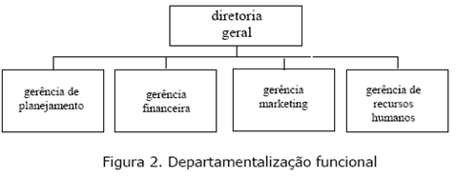
Tipos de Departamentalização
2. Departamentalização funcional
Neste caso as atividades são agrupadas de acordo com as funções da empresa. É o critério mais usado.

Slide 16
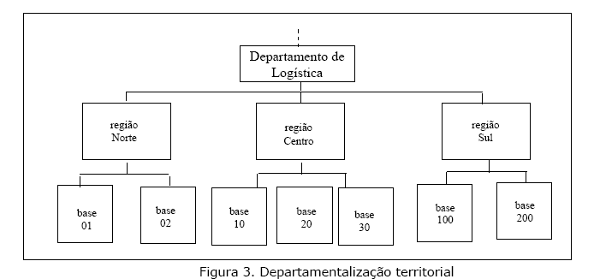
Tipos de Departamentalização
3. Departamentalização territorial ou área geográfica
Geralmente utilizada em empresas territorialmente dispersas. Baseia-se no princípio de que todas as atividades que se realizam em determinado território devem ser agrupadas e colocadas sob as ordens de um administrador.

Slide 17
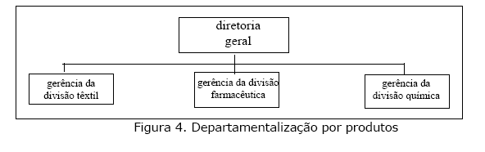
Tipos de Departamentalização
4. Departamentalização por produtos (ou serviços)
O agrupamento é feito de acordo com as atividades inerentes a cada um dos produtos ou serviços da empresa.

Slide 18
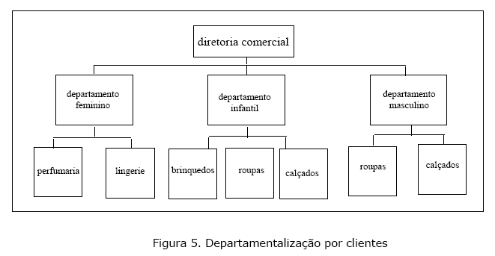
Tipos de Departamentalização
5. Departamentalização por clientes

Slide 19
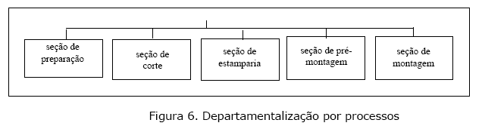
Tipos de Departamentalização
6. Departamentalização por processo
As atividades são agrupadas de acordo com as etapas de um processo. É basicamente usado em indústrias, de modo especial nos níveis hierárquicos mais baixos da empresa.

Slide 20
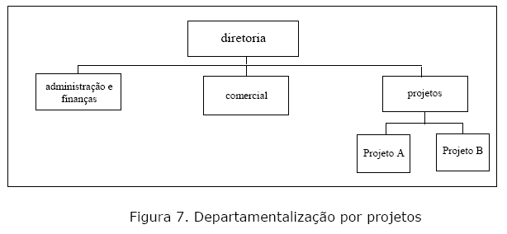
Tipos de Departamentalização
7. Departamentalização por projetos
Projeto é um trabalho com datas de início e término, com produto final previamente estabelecido em que são alocados e administrados os recursos, tudo isto sob a responsabilidade de um coordenador.

Slide 21
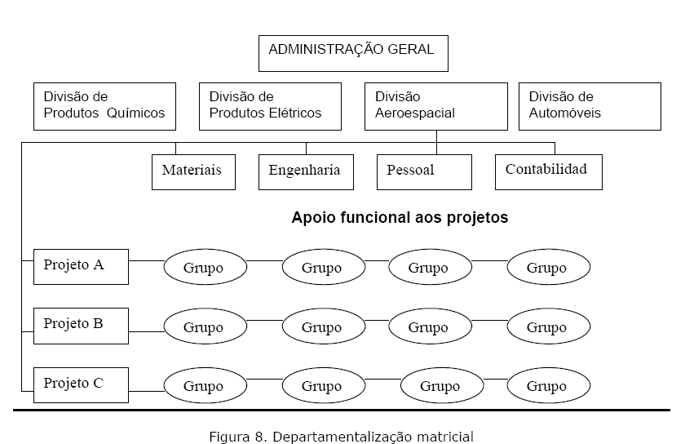
Tipos de Departamentalização
8. Departamentalização matricial
Neste caso tem-se a sobreposição de dois ou mais tipos de departamentalização. Geralmente esta sobreposição se refere à fusão entre a estrutura funcional e a estrutura por projetos.

Slide 22
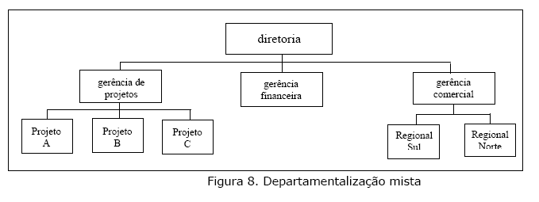
Tipos de Departamentalização
9. Departamentalização Mista
É o tipo mais freqüente pois cada parte da empresa deve ter a estrutura que mais se adapte à sua realidade organizacional.

